Slide 1




Программа «Акселератор КИУ - 2023»
КАЗАНСКИЙ ИННОВАЦИОННЫЙ
УНИВЕРСИТЕТ
имени В.Г. ТИМИРЯСОВА

Slide 2


Беспилотный сотрудник правоохранительных органов
Плеханова Илья

Slide 3
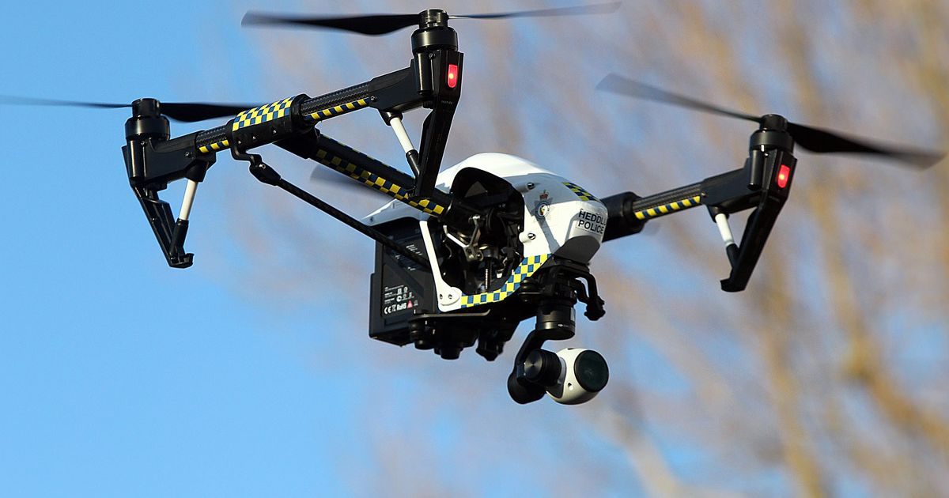
Актуальность
Актуальность проекта беспилотного сотрудника правоохранительных органов заключается в возможности снижения рисков для человеческой жизни, увеличении эффективности оперативных мероприятий и повышении безопасности в области правоохранительной деятельности.

Slide 4

Проблема
Повышение безопасности
Повышение эффективности и производительности
Сокращение человеческого фактора
Снижение затрат и ресурсов
Беспилотные сотрудники повышают безопасность, проникая в опасные зоны и выявляя подозрительную активность.
Они также автоматизируют процессы, сканируют большие территории, отслеживают транспорт и минимизируют человеческий фактор.
Внедрение этих устройств также снижает затраты на обучение и содержание персонала.

Slide 5

Решение
Беспилотные сотрудники правоохранительных органов решают проблемы, связанные с обеспечением безопасности общества, улучшая общественную безопасность, предотвращая преступления и патрулирование общественных мест.
Так же они минимизируют риски для жизни и здоровья сотрудников правоохранительных органов, выполняя функции в опасных или неблагоприятных условиях.
Использование технологий искусственного интеллекта позволяет оптимизировать использование ресурсов, собирать, анализировать и обрабатывать большие объемы данных, что повышает их эффективность и уменьшает время реагирования на происшествия.

Slide 6
Рынок
TAM около 591 млн. рублей
Представляет общий объем рынка, который может быть потенциально адресован данной продукцией. даннВом случае,предполагается, что все 3938 отделов полиции смогут позволить себе приобрести беспилотники по цене 150000 рублей.
SAM 177,2 млн. рублей.
Здесь предполагается, что только 30% отделов полиции могут позволить себе покупку беспилотников, что дает нам 1181 клиентов.
SOM 17,7 млн. рублей.
Представляет собой прогнозируемый объем продаж, который компания может реально достичь. В данном случае, предполагается, что обзвон клиентов SAM позволит компании привлечь 10% из них, что составит 118 клиентов.
TAM
SAM
SOM

Slide 7
Бизнес-модель
1. Сегменты потребителей: правоохранительные органы, государственные агентства, частные охранно-патрульные компании.
2. Ценностное предложение: решение проблем нехватки ресурсов и персонала, предоставление уникальной технологии беспилотных устройств для обеспечения безопасности.
3. Каналы продвижения: прямые продажи и демонстрации, участие в выставках, привлечение внимания через медиа и социальные платформы.
4. Взаимоотношения с потребителями: персональное обслуживание клиентов, создание сообщества и обмен опытом между пользователями.
5. Каналы сбыта: продажи напрямую через представительства и партнеров, аренда или лизинг оборудования.
6. Потоки доходов: монтаж и обслуживание беспилотных устройств, абонентская плата за предоставление услуг.
7. Ключевые ресурсы и способы привлечения: финансовые ресурсы, интеллектуальные ресурсы.
8. Ключевые виды деятельности: разработка и производство беспилотных устройств, тестирование систем, обслуживание и модернизация устройств.
9. Ключевые партнеры: поставщики комплектующих и технические партнеры, дилеры и обслуживанию техники.
10. Затраты: исследования и разработки новых технологий, производство и интеграция компонентов устройств, реклама и маркетинг.

Slide 8
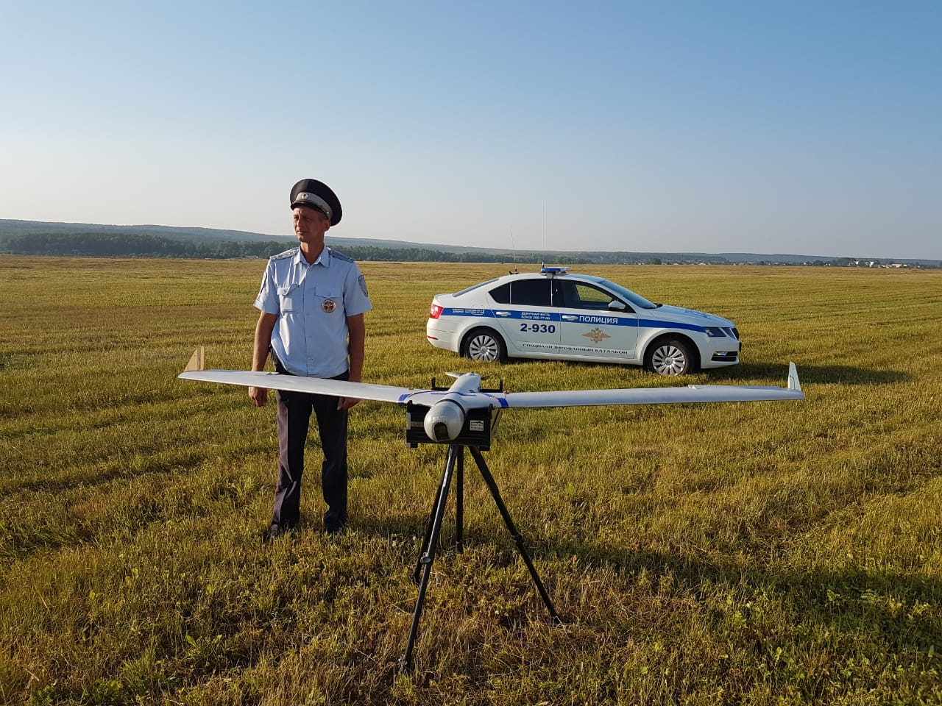
Текущие результаты
Проект "Беспилотный сотрудник правоохранительных органов" находится на стадии разработки с техническим уровнем готовности TRL 1 - разработана идея проекта.
В данной стадии были выполнены следующие шаги: предложена идея проекта и концепция ее реализации, проведено проблемное интервью для проверки гипотезы о востребованности продукта и определения целевой аудитории. Также был проанализирован потенциал рынка и основные конкуренты, определена бизнес-модель и сформулировано ценностное предложение. Была построена карта пути клиента и оценены ключевые экономические показатели проекта. Наконец, была подготовлена презентация для представления проекта потенциальным партнерам и инвесторам.

Slide 9
Команда
Плеханов Илья Юрьевич: инициатор проекта, лидер
Полосов Ярослав Эдуардович
Студент 2 курса экономического факультета КИУ, постановка и проверка гипотез, все технические работы
Студент 2 курса экономического факультета Казанского инновационного университета имени В.Г. Тимирясова (КИУ)
Главные функции в проекте: общее управление, постановка задачи, организация бизнесс-процессов, участие в построении бизнес-модели

Slide 10
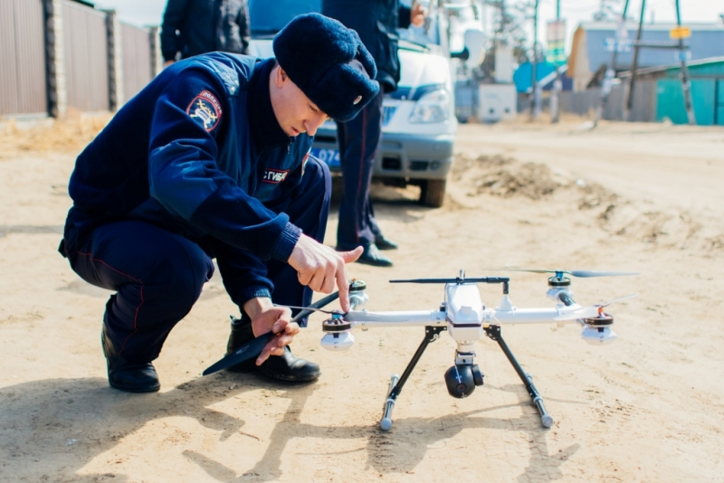
Планы развития
1.Разработка MVP проекта
2.Проведение решенческих интервью с потенциальными потребителями продуктов и услуг проекта и потенциальными партнерами. Реализация первых продаж во время решенческих интервью.
3.Доработка MVP по результатам решенческих интервью.
4.Тестирование каналов продаж и выбор приоритетных каналов продвижения.
5.Построение и непрерывное совершенствование воронки продаж.
6.Продвижение по выбранным каналам продаж и масштабирование проекта на федеральном уровне.

Slide 11
Контакты
Лидер
Телефон
email
Плеханов Илья Юрьевич
+7 (917) 913-54-59
plekhanova.1981@mail.ru

